Slide 1
РОБОТОТЕХНИКА. Мы воспитываем инженерное поколение.

Slide 2
Чему учится ребёнок работая с LEGO WeDo
Пространственное
воображение
внимание
Техническое мышление
Путём видения схемы,
Чертежа.
коммуникативные
Навыки.
моторика

Slide 3
Педагогу конструктор позволяет достичь комплекс образовательных и воспитательных целей.
познавательно
-исследовательская
деятельность
конструирование
программирование
интеграция
образовательных
областей
Проектная
Деятельность
развиваем волевые качества
Личности и навыки партнёрского
взаимодействия.
Анализировать результаты
И поиски новых решений.
Проведение системных наблюдений
И измерений.
Словарный запас
Написание и воспроизведение сценария
с использованием модели.
Экспериментирование.

Slide 4
Перворобот LEGO WeDo 158 элементов

Slide 5
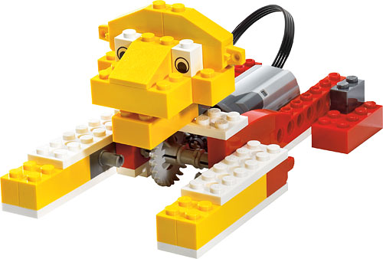
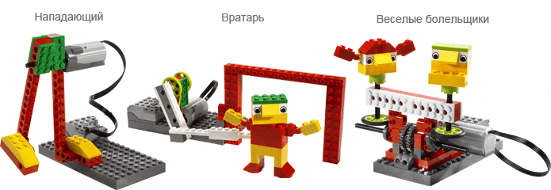
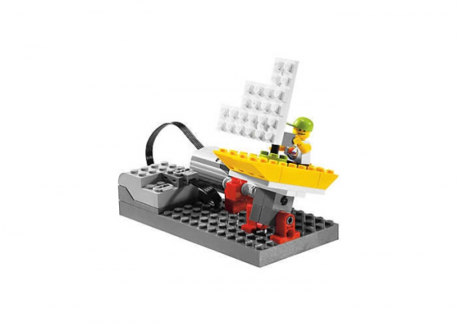
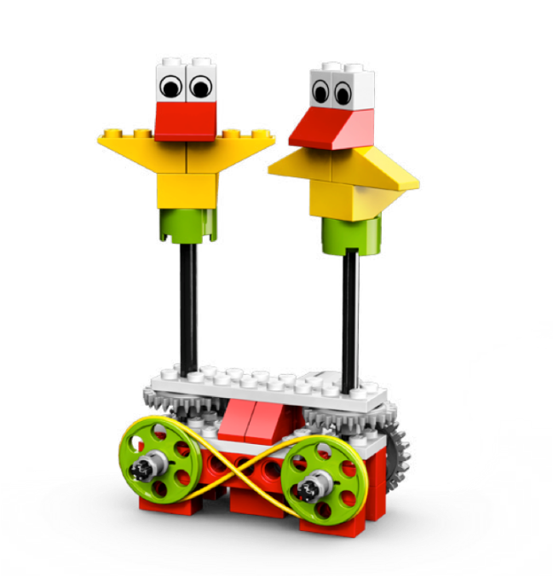
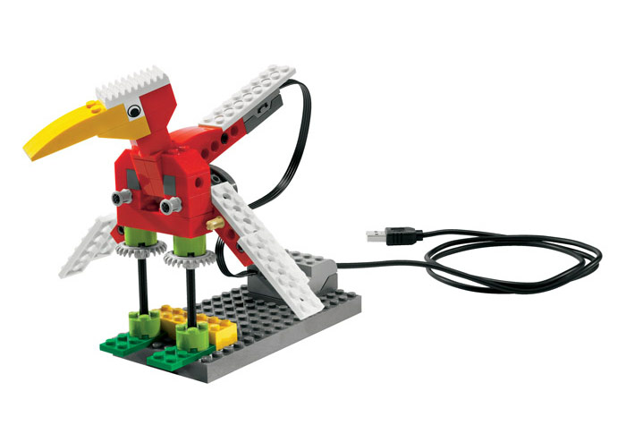
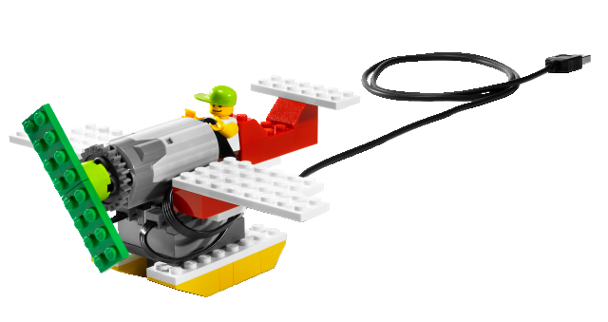
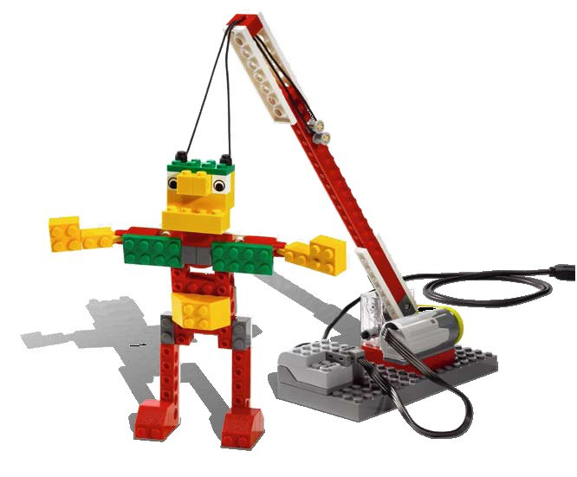
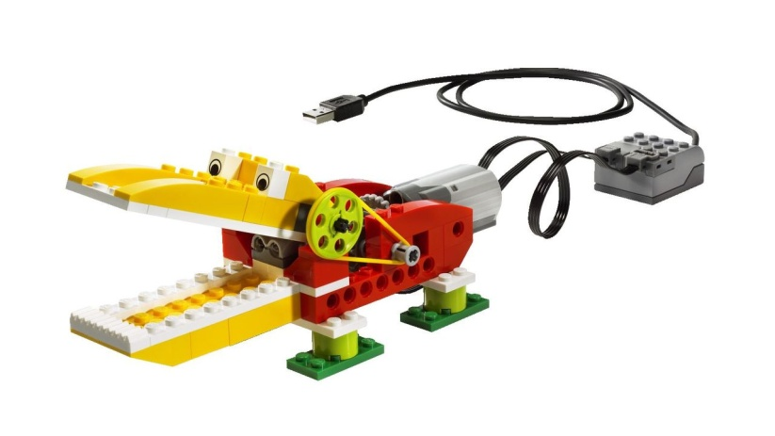
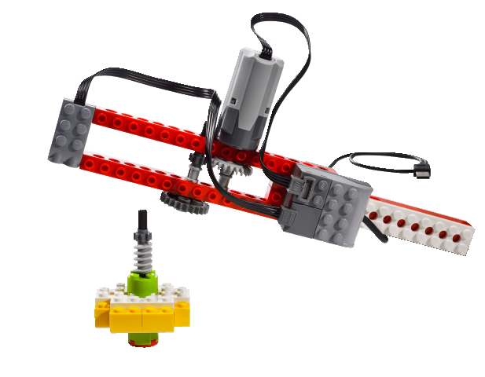
Перворобот LEGO WeDo 12 заданий разбиты на 4 раздела. Каждый раздел имеет свою предметную область.
Забавные механизмы
( физика)
Звери
(технология)
Приключения (развитие речи)
Футбол (математика)

Slide 6
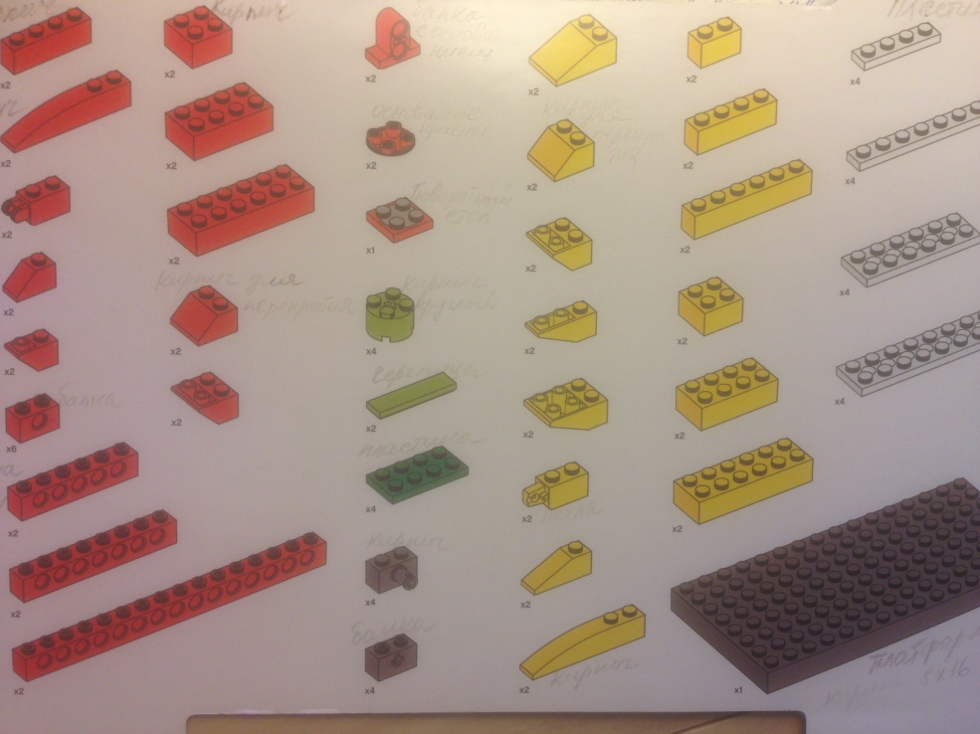
Техника безопасности и словарь.
1. Конструктор открывайте придерживая крышку.
2. Детали держите в специальном контейнере.
3. При работе в группе распределите обязанности.
4. Следите за деталями, они очень мелкие. Нельзя брать в рот. Раскидывать на рабочем столе.
5. При работе с компьютером нужно быть очень осторожным.
Соблюдать порядок подключения конструкции.
6. После окончания сборки и проверки на компьютере. Конструкция разбирается, детали укладываются в коробку, компьютер выключается.

Slide 7
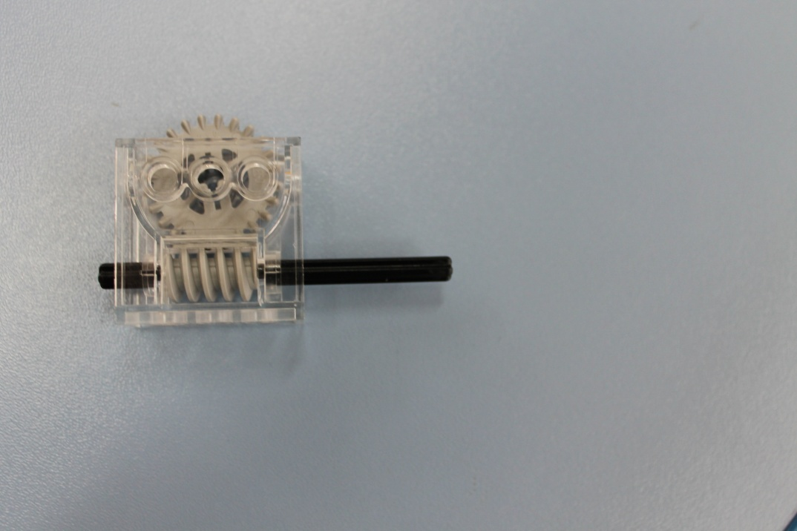
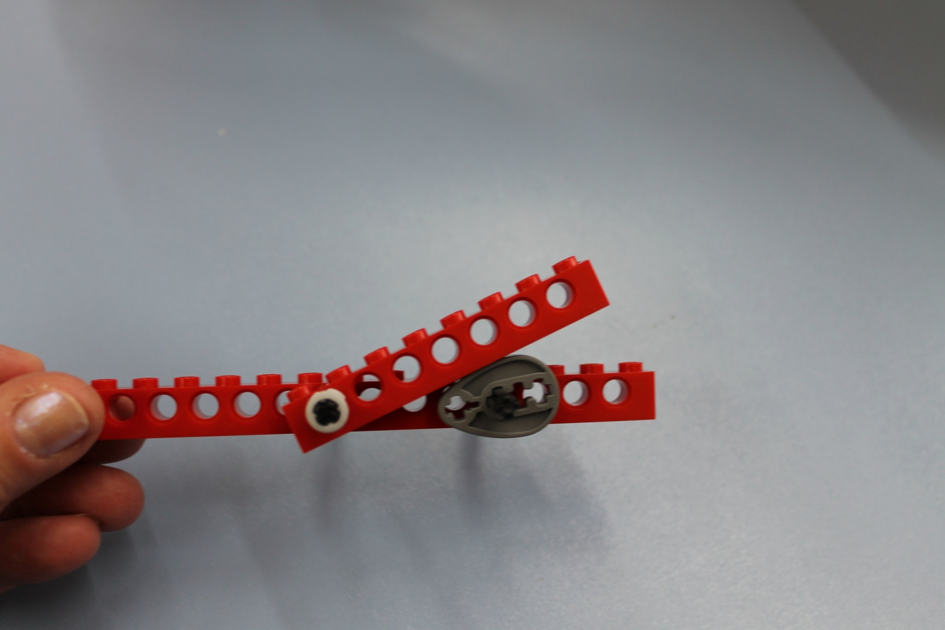
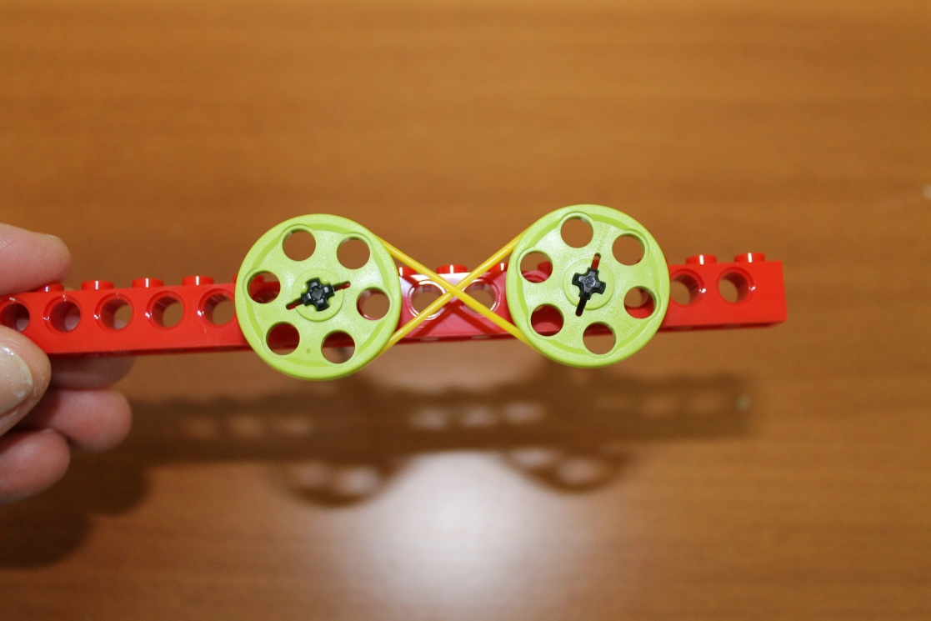
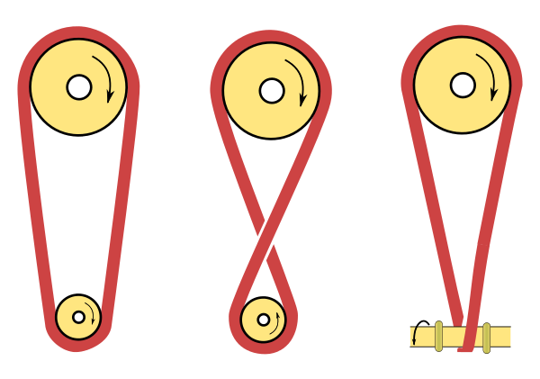
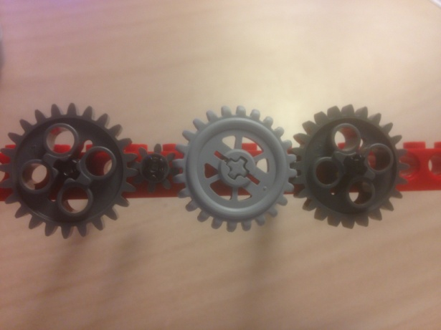
Первые подвижные механизмы
Червячный. Кулачковый Ременной.( перекрёстный)
Зубчатый

Slide 8
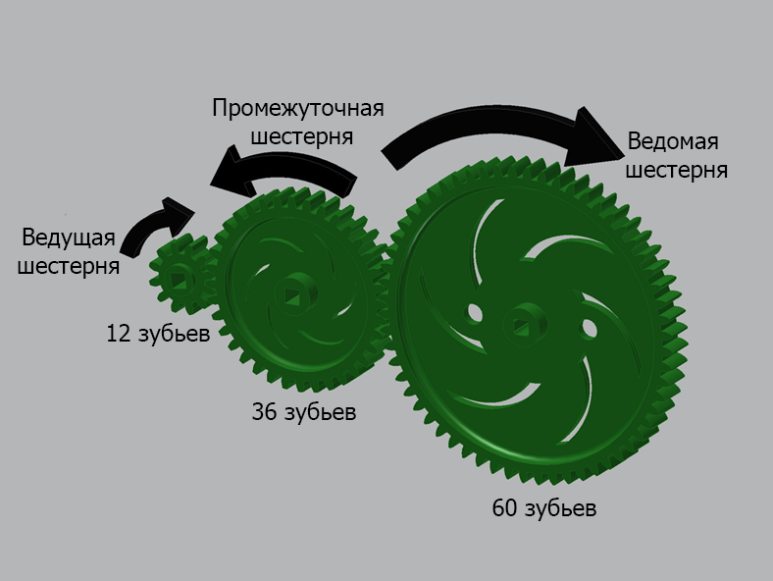
Зубчатые колёса

Slide 9
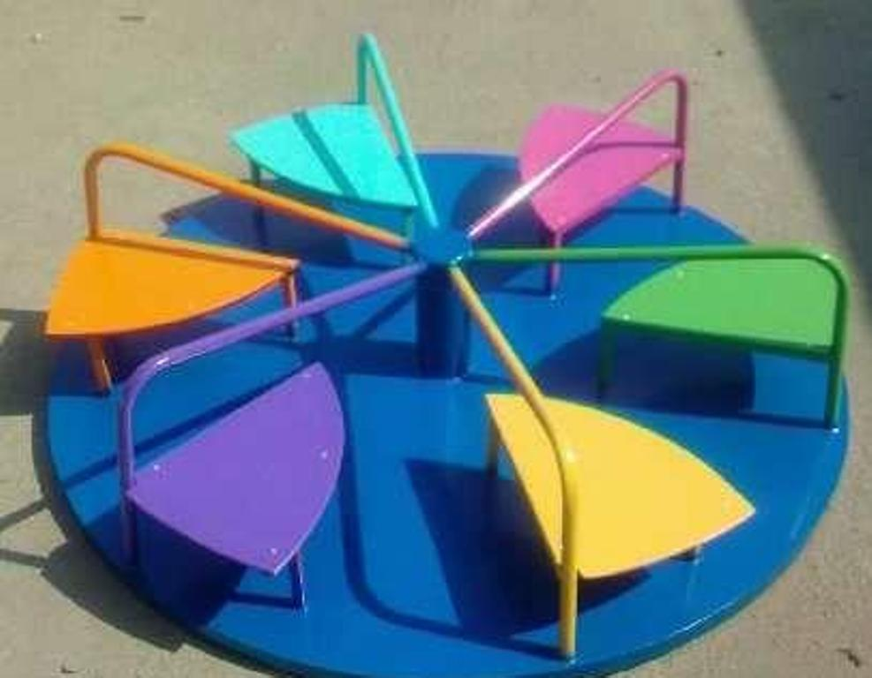
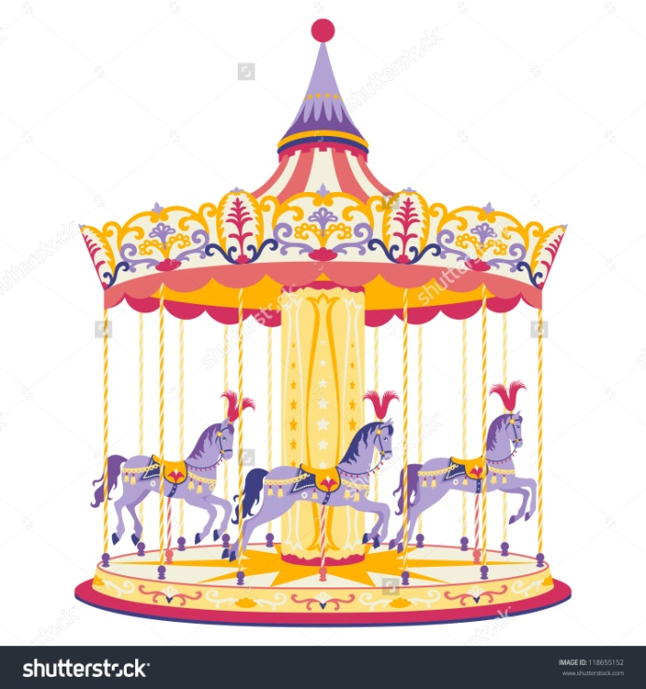
карусель

Slide 10
Карусель которая раскручивается за счёт зубчатой передачи.

Slide 18
Программирование.

Slide 19
Рефлексия.
Дети описывают работу механизмов и моделей.
Мы собрали модель ( карусель)
Наша модель работает так ( мотор вращает коронное зубчатое колесо. Коронное колесо вращает большое зубчатое колесо установленное на вертикальную ось.)
Мы составили программу так….
Посмотрите как работает модель.

Slide 20
Спасибо за внимание, надеемся, вы узнали для себя что-то новое.

